Slide 1


课件模板简洁版及简单设计建议
名字@部门或团队 20160327

Slide 2
使用说明
标题部分使用字体方正兰亭粗黑，可自行下载安装或使用黑体替代
根据内容多少决定是否删除右下角的标识
设计为内容服务，能遵循基本设计原则即可
该模板由技术学院提供，欢迎访问 mit.sankuai.com 了解更多

Slide 3
设计课件和写代码一样要有洁癖
帮助自己整理思路、梳理表达逻辑的最好途径
可以不漂亮，但能遵循基本的设计原则最好（可搜索CRAP原则学习）
辅助演讲的工具、让受众接受你的间接策略，用心设计是对受众的尊重
设计课件和写代码一样，要有洁癖要体现专业水平

Slide 4
让受众能清晰的识别、能记住你的表达
写在PPT上的一定是最重要的内容，比如自己的观点/关键业绩数据
所有的设计都为“让受众能清晰的识别、能记住你的表达”服务
每页只讲一件事情且每件事情只讲一页
动画及过度效果越少越好，如需传播可单独整理PDF版本
考虑投影环境白底黑字最佳
部分内容可以不要标题项，尤其是展示流程图、架构图的时候

Slide 5
这一页示意列表文字
建议列表项不要太多，以3-5项最为合适
字体大小可根据列表数自行调整，关键内容可使用醒目颜色标记
列表、标题和分割线需左对齐，且每一页相同元素位置大小均一致
建议简扼明要的描述，把想要受众记住的写在上面即可
建议整个PPT字体及字体颜色一致

Slide 6
这一页示意多级列表文字
示意多级列表
建议通过字体大小或文字颜色及缩进区分
实在编不出列表内容了
关键的数据或关键词等可以通过字体颜色及加粗进行标准
也可以使用数字列表
Keynote怎么用就不需要讲了吧
如果要秀代码不建议使用列表

Slide 7
这一页示意较长的段落，比如对一个项目感性的描述或者总结类文字。建议不要太长，保持三到五行居中展示即可。重点关键词和数据可以标红展示。另外引用类文字也可以像这一页一样组织。

Slide 8

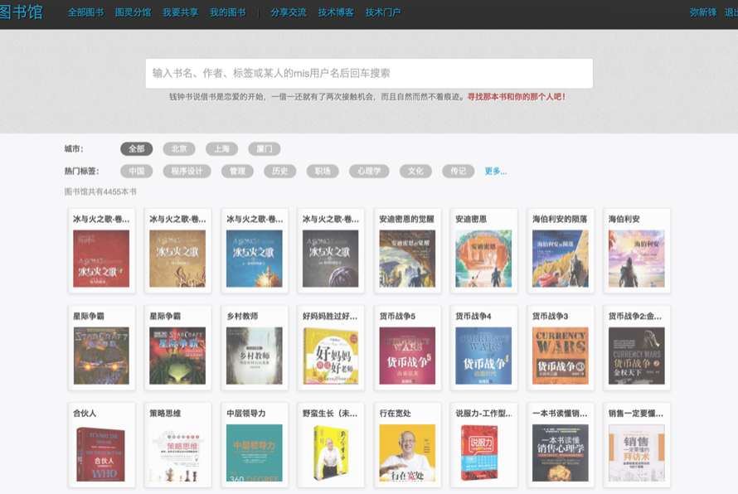
这里是多张图片的说明文案，建议图片尺寸比例均一样且风格类似

Slide 9

这里是照片的说明文案，单张照片则建议全屏

Slide 10
业务逻辑简介
运营
内容
人
人力资源体系
生产内容
消费内容
提供数据支持
平台建设
这一页示意图表类信息，可用一句话表明图标的含义或者自己的观点

Slide 11
可以图文结合展示
PPT的形式是对内容的逻辑梳理
要逻辑清晰，有结构、有重点
一张图比讲半小时要效果好，如过文字较多换行也不是问题
Keynote的数据图表功能非常好用
可添加必要的解释说明文字
该统计截止2016年3月17日

Slide 12
上下布局的图文展示
建议每页PPT只讲一件事情，标题出就是这件事情的摘要。比如过去半年推动了某某项目快速发展
配色原则？对比度要足够高，尤其我们几乎所有的投影仪都存在亮度不足的情况下要让受众看清楚
启动项目，巴拉巴拉
拥抱变化，组建新的团队
展望下未来吧
2015
2016H1
2016H2
2017
……
出版上线，运营目标xxxx
实在编不出什么内容了

Slide 13
自评符合CEO的专业能力标准，请评委为我点赞
重要观点或结论单页单行展示强力影响受众

Slide 14
谢谢大家

Slide 15

该模板由技术学院提供，使用时可删除这一页
可微信扫描右侧二维码关注美团点评技术团队微信公众账号
欢迎访问 http://mit.sankuai.com 了解技术学院

